Slide 1
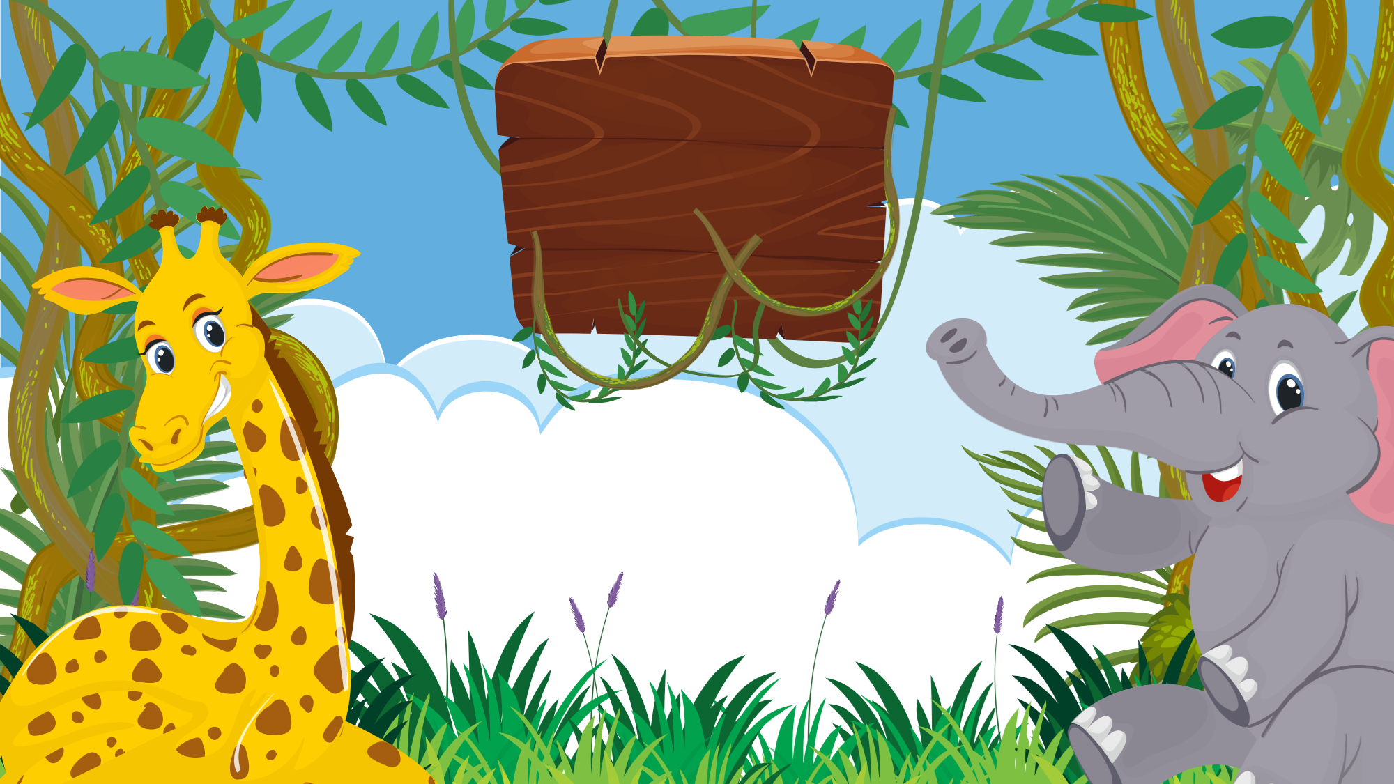

Slide 2
Thứ …….. ngày ....... tháng….năm.....

Slide 3
Yêu cầu cần đạt
Lập được dàn ý cho bài văn miêu tả con vật (con vật nuôi trong nhà).
Nói được 2 – 3 câu về vẻ đẹp của đất nước Cu-ba dựa vào gợi ý.

Slide 4
KHỞI ĐỘNG

Slide 5
TRÒ CHƠI TRUYỀN HOA
Hãy kể tên các con vật nuôi trong gia đình em.

Slide 6
Tìm hiểu đề bài

Slide 7
Đề bài:
Dựa vào bài tập 2 trang 87 (Tiếng Việt 4, tập hai), lập dàn ý cho bài văn miêu tả một con vật nuôi trong nhà mà em thích.
Đề bài yêu cầu viết bài văn thuộc thể loại nào?
Miêu tả con vật
Đề bài yêu cầu tả con vật sống ở đâu?
Nuôi trong nhà
Vì sao em chọn miêu tả con vật đó?
Em thích

Slide 8
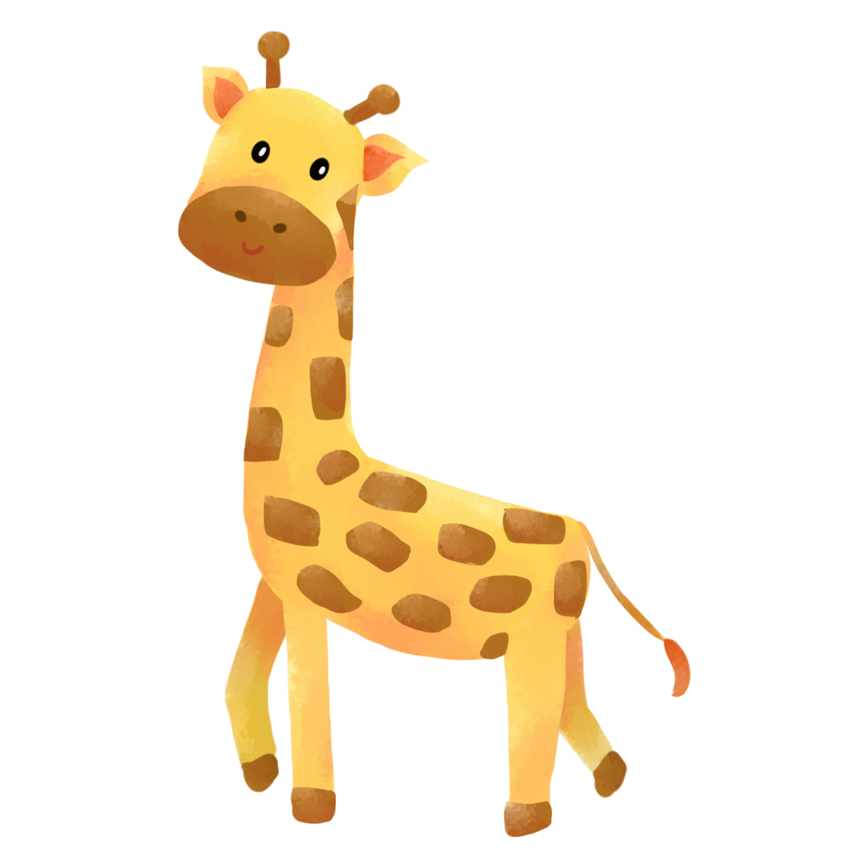
Lập dàn ý cho bài văn miêu tả con vật nuôi trong nhà

Slide 9
Dựa vào bài tập 2 trang 87 (Tiếng Việt 4, tập hai), lập dàn ý cho bài văn miêu tả một con vật nuôi trong nhà mà em thích.

Slide 12
Tên con vật
Mở bài
Giới thiệu con vật
Ai nuôi
?
Hình dáng
Thân bài
Thói quen
Tả chi tiết con vật
?
?
Kết bài
Không mở rộng, hoặc mở rộng.

Slide 13
Thảo luận nhóm đôi

Slide 14
Chia sẻ trước lớp
Chia sẻ trước lớp

Slide 15
Đọc lại và chỉnh sửa dàn ý của em

Slide 16
Thêm từ ngữ, hình ảnh vào dàn ý đã lập

Slide 17
Phòng tranh của em

Slide 18
Trưng bày bài viết theo kỹ thuật Phòng tranh

Slide 19
Tham quan phòng tranh nghiêm túc, không đùa giỡn.
Chọn đọc bài viết cảm thấy ấn tượng nhất.
Dán 1 bông hoa vào bài viết em thích nhất.
Nội quy

Slide 20
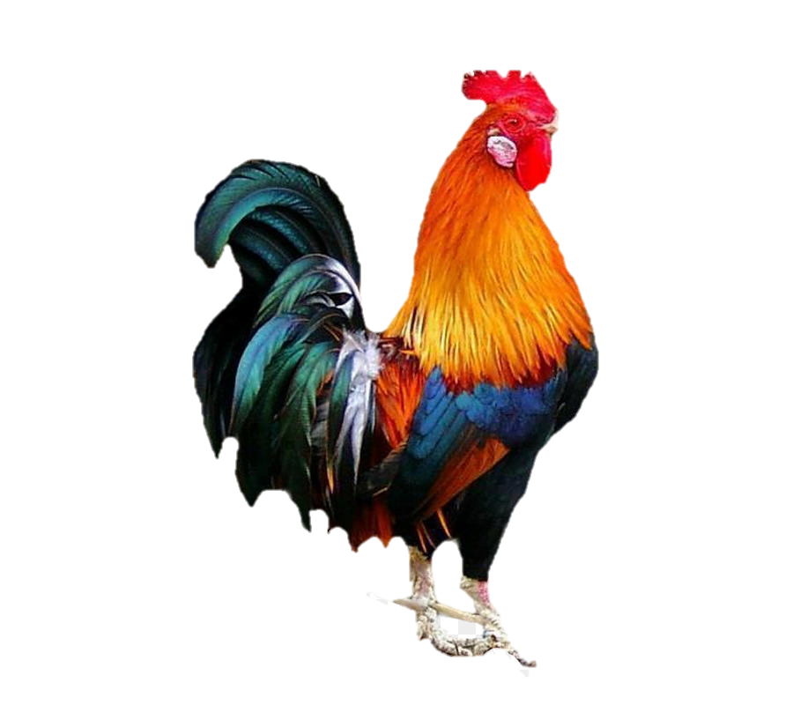
Vận dụng

Slide 21
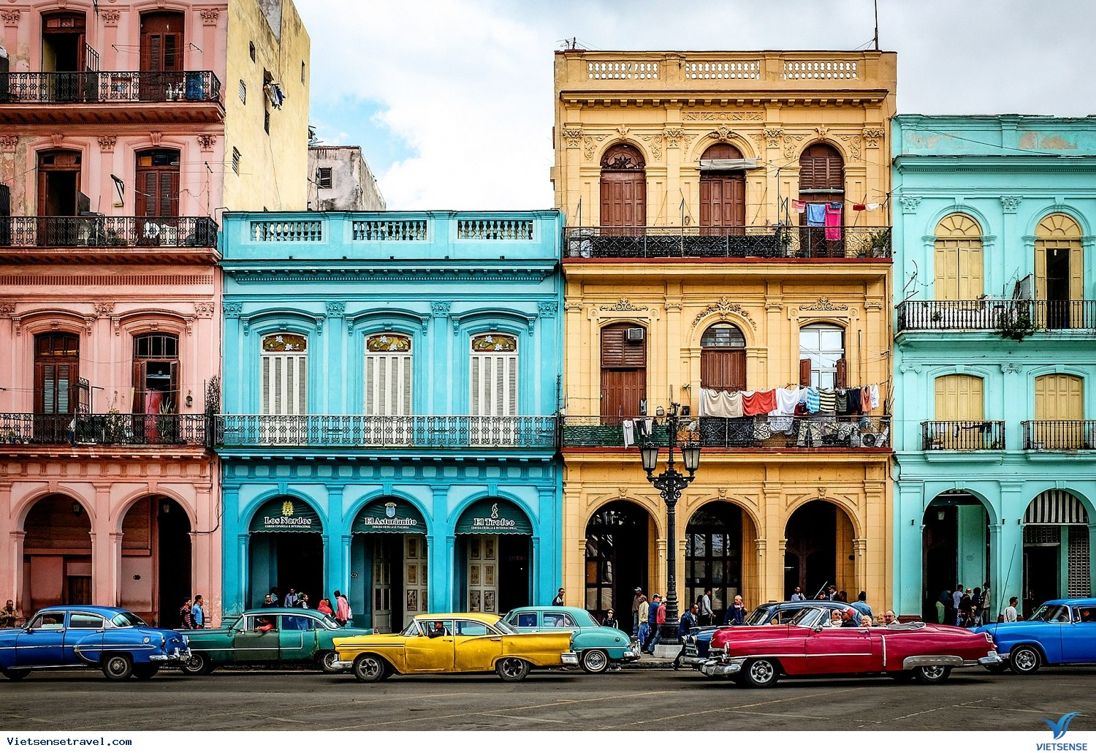
Nói 2 – 3 câu về vẻ đẹp của đất nước Cu-ba dựa vào gợi ý:

Slide 22
Chia sẻ nhóm đôi

Slide 23
Chia sẻ trước lớp
Chia sẻ trước lớp

Slide 24
MẪU
Phố cổ Old Havana là một Di sản Thế giới được UNESCO công nhận, nơi quá khứ được tái hiện lại. Những chiếc xe cổ lướt trên đường phố; và các pháo đài lịch sử, viện bảo tàng và những viên ngọc kiến trúc được phục chế đẹp đẽ đã tạo nên vẻ đẹp cổ kính tại nơi đây.

Slide 25
Dặn dò
Dặn dò
GV điền vào đây
GV điền vào đây
GV điền vào đây

